Slide 1


VI CENSO AGROPECUARIO NACIONAL — CAN 2022
Junio, 2023

Slide 2


Slide 3
Innovación
Temática
Innovación Tecnológica
Estrategia Operativa
Control de calidad
Resultados
CONTENIDO
Cambio de Paradigma con el CAN2022
  Innovación Temática
  Innovación Tecnológica
  Estrategia Operativa
  Control de calidad
Resultados (Variaciones entre CAN2022 vs CAN2008)
  Variación de Cantidad de Fincas y Superficies.
  Variación de Productores por Sexo.
  Variación de Trabajadores/as según Ocupación Principal.
  Variación de Forma de tenencia de tierra.
  Variación de uso de tierra.
  Variación de superficie cultivada de rubros de temporales, hortalizas y permanentes
  Variación de ganados vacunos, equinos, ovinos, caprinos, porcinos y aves.
  Variación de asistencias técnicas, créditos y asociaciones de productores
  Variación de implementos y maquinarias

Slide 4
Innovación
Temática
Innovación Tecnológica
Estrategia Operativa
Control de calidad
Resultados
I. CAMBIO DE PARADIGMA CON EL CENSO AGROPECUARIO NACIONAL 2022

Slide 5
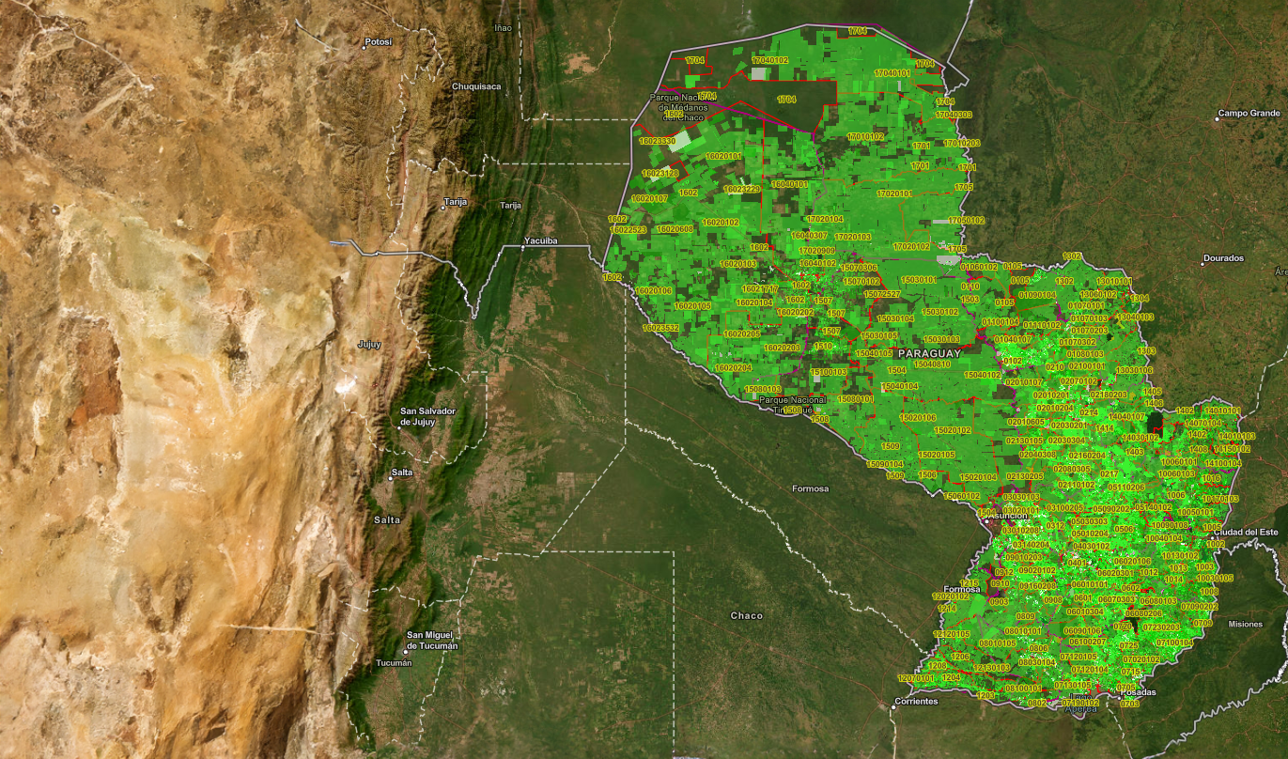









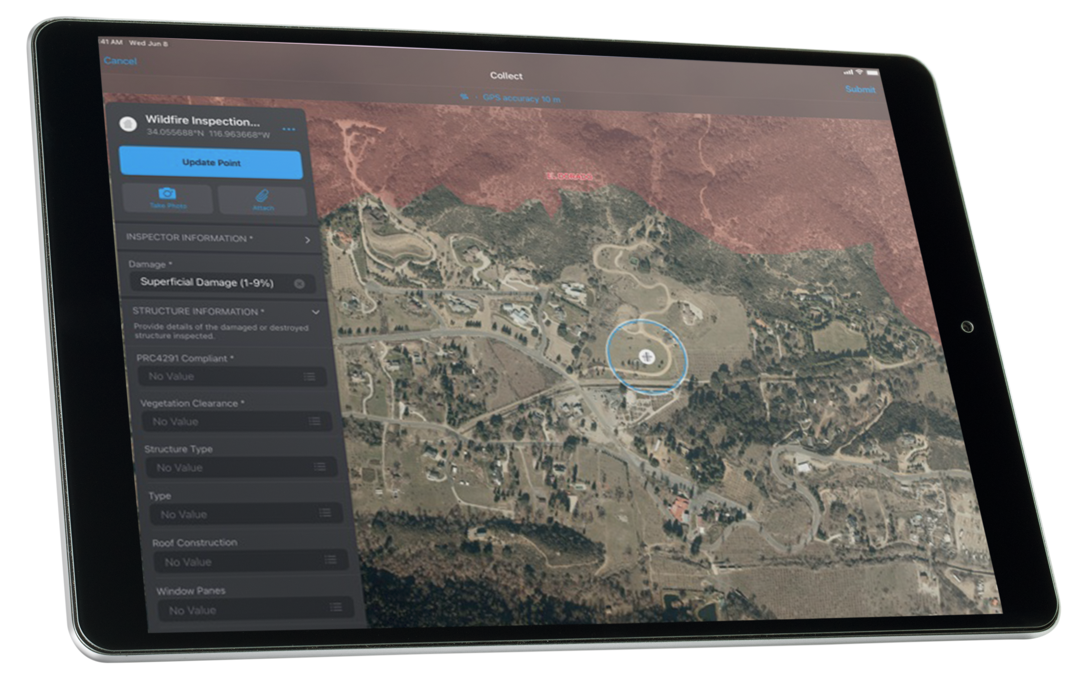
Innovación Tecnológica
Estrategia Operativa
Control de calidad
Resultados
Innovación
Temática
El periodo de referencia de levantamiento de los datos: 01 de julio del 2021 — 30 de junio del 2022. El mismo, se caracterizó por el fenómeno de la Niña; con eventos de ola de calor, altas temperaturas y tiempos de sequías ubicando al periodo agrícola dentro de las épocas más cálidos registradas en los últimos periodos; con mermas en la producción de los principales rubros agropecuarios
Unidad de Observación: Es la unidad primaria de observación y de clasificación durante el barrido del Marco Censal, incluyen viviendas, lotes/parcelas sin vivienda con y sin actividad agropecuarias…comunidades indígenas, campos comunales, etc.
Finca Agropecuaria: Para los fines del censo es considerada finca agropecuaria si cumple con al menos una de las siguientes condiciones:
ArcGIS
Survey123
Mil metros cuadrados (0,1 ha) de cultivos temporales, huerta comercial, cultivos permanentes, flores y/o plantas ornamentales destinados para la venta. | Tres (3) animales vacunos mayores (a partir de la categoría desmamante). | Cinco (5) animales ya sean porcinos, caprinos u ovinos (categoría destetados). | Cien (100) gallos, gallinas, pollos/as, pollitos; o patos; o guineas; o pavos, o gansos. | Diez (10) colmenas. | Quinientos (500) metros cuadrados de espejo de agua para producción de peces para fines comerciales. | Dos (2) hectáreas de plantaciones forestadas o reforestadas para fines comerciales.
ArcGIS
Field Maps
La finca Agropecuaria está compuesta por la parcela principal + parcelas separadas si lo tuviese.

Slide 6
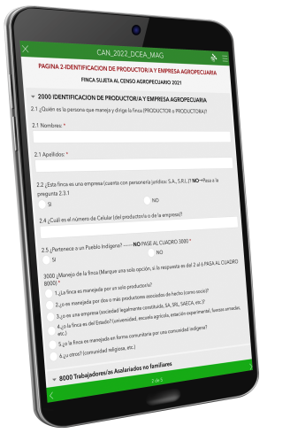
Innovación Tecnológica
Estrategia Operativa
Control de calidad
Resultados
Innovación
Temática
Composición | Clasificación de las Unidades de Observación | Cantidad | %
Cuestionarios Preguntas Especificas | Parcela Principal (Fincas Agropecuarias) | 291.497 | 64,06%
 | Parcelas Separadas | 45.245 | 9,95%
Cuestionarios Preguntas Simplificadas | Parcelas Separadas-sin asociar | 524 | 0,12%
 | Viviendas con autoconsumo familiar | 46.611 | 10,25%
 | Campos Comunales | 661 | 0,15%
 | Viviendas sin producción agropecuaria | 52.303 | 11,50%
 | Rechazos Con/Sin Actividad Agropecuaria | 864 | 0,19%
 | Ausentes Con/Sin Actividad Agropecuaria | 4.923 | 1,08%
 | Lotes sin viviendas Con/Sin Producción Agropecuaria | 12.322 | 2,70%
 | Total Cuestionarios Aplicados | 454.950 | 100,0%
La Plataforma Tecnológica permitió:
Mejora en la planificación censal.
Mejora en la gestión y control de las actividades de campo.
Mejora en el seguimiento y control de la cobertura censal.
Mejora de la calidad de los datos durante la captura.
Enriquecer el análisis al integrar datos con información geoespacial.
Mejorar la infraestructura estadística e infraestructura geoespacial.
ArcGIS
Survey123
ArcGIS
Field Maps

Slide 7
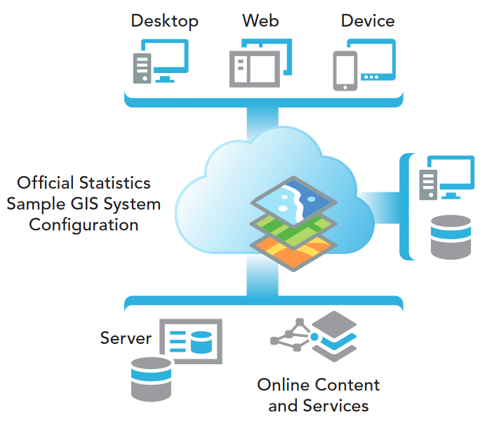
Innovación
Temática
Estrategia Operativa
Control de calidad
Resultados
Innovación Tecnológica
ArcGIS
Survey123
ArcGIS
Field Maps

Slide 8
Innovación
Temática
Estrategia Operativa
Control de calidad
Resultados
Innovación Tecnológica
La Plataforma Tecnológica permitió:
Mejora en la planificación censal.
Mejora en la gestión y control de las actividades de campo.
Mejora en el seguimiento y control de la cobertura censal.
Mejora de la calidad de los datos durante la captura.
Enriquecer el análisis al integrar datos con información geoespacial.
Mejorar la infraestructura estadística e infraestructura geoespacial.

Slide 9
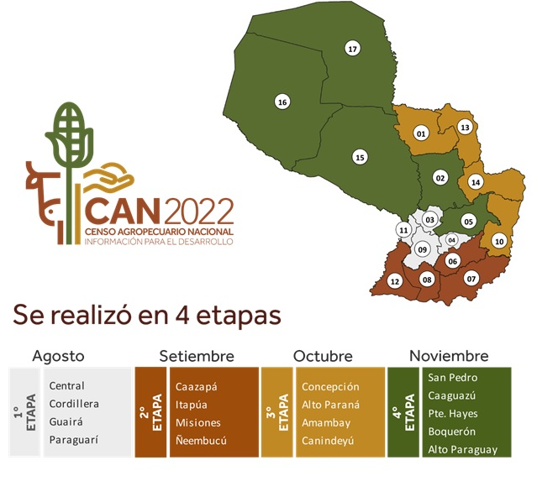
Innovación
Temáticas
Innovación Tecnológica
Control de calidad
Resultados
Estrategia Operativa
El levantamiento de los datos se desarrolló en 4 etapas. Cada etapa de levantamiento duró aproximadamente un mes. (Mes de inicio: Agosto del 2022; Mes de finalización: Noviembre del 2022).
Coordinador Nacional | 1
Coordinador Operativo | 1
Coordinador Departamental | 17
Jefe Departamental (DEPARTAMENTO) | 17
Jefe Distrital (DISTRITO) | 234
Supervisor (SECTOR) | 441
Censista (AE) | 3.004
Total | 3.715

Slide 10






Innovación
Temáticas
Innovación Tecnológica
Control de calidad
Resultados
Estrategia Operativa
Gestión de RRHH: criterios de selección y capacitación
Validaciones y control incorporadas en el Cuestionario electrónico
Seguimiento y supervisión a través de la estructura censal
Monitoreo y seguimiento en tiempo real a través del módulo del sistema
Verificación in situ en base a hallazgos de levantamiento
Evaluación por Muestreo
Sistema Integrado de Gestión y Monitoreo Censal

Slide 11
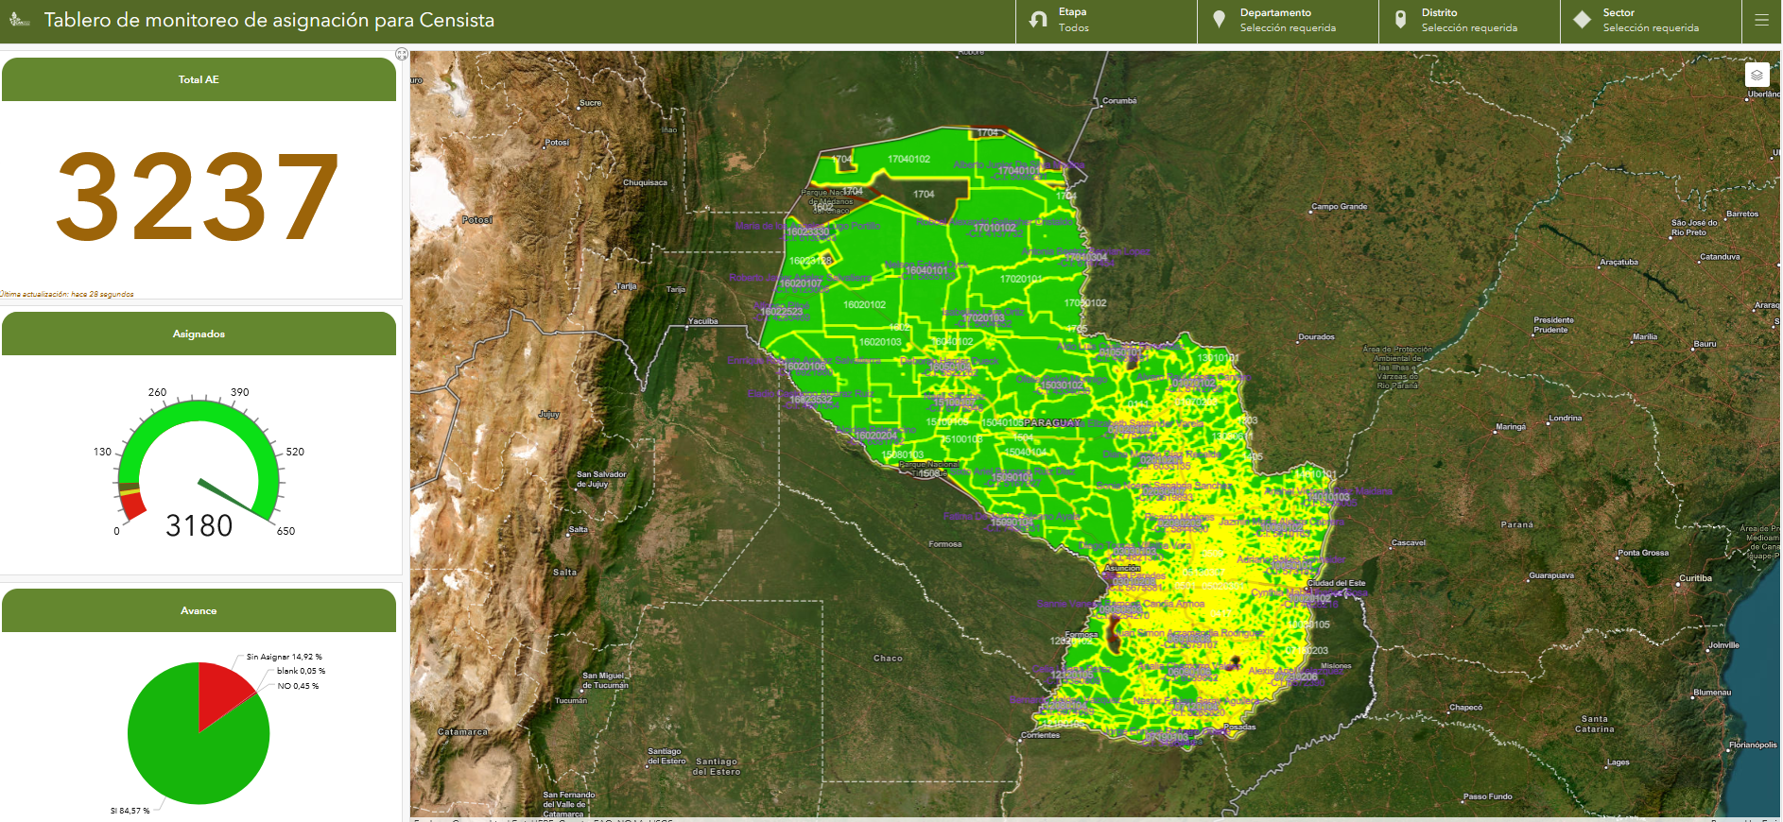
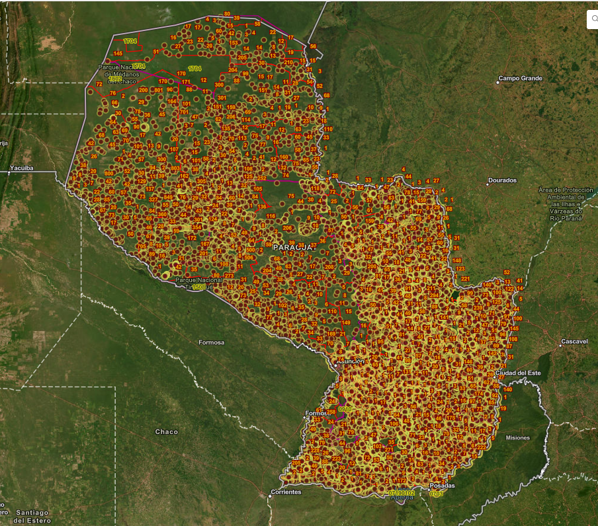
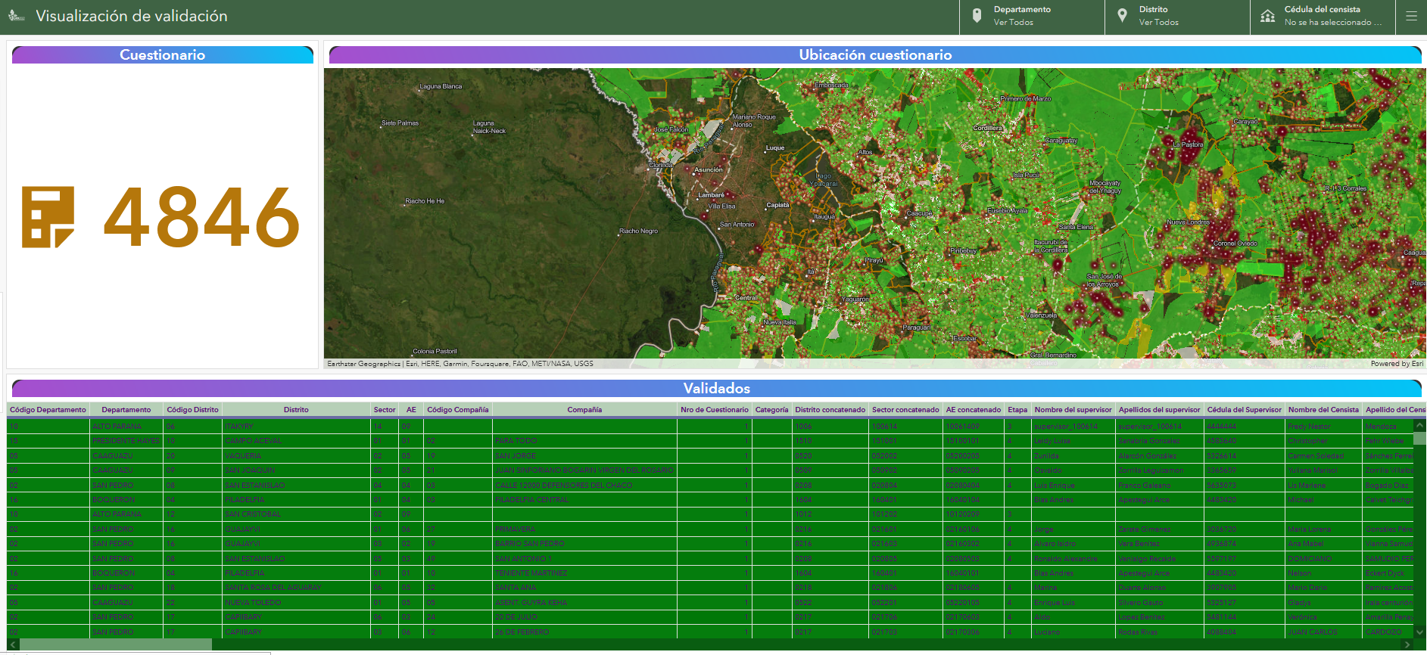
Innovación
Temática
Innovación Tecnológica
Estrategia Operativa
Resultados
Control de calidad
Monitoreo y seguimiento en tiempo real a través del módulo del sistema

Slide 12


Innovación
Temática
Innovación Tecnológica
Estrategia Operativa
Resultados
Control de calidad
Evaluación por Muestreo de Calidad
INDICADORES DE PRECISIÓN DEL CAN2022
Evaluación por Muestreo de calidad y cobertura de los datos del CAN (EPE)
Error Global de Cobertura: 5%
(Error de inclusión = 4%) + (Error de omisión = 1%)
CAN 2022
Tasa de Rechazo: 0.15%

Slide 13

Innovación
Tecnológica
Estrategia Operativa
Innovaciones temáticas
Control de calidad
Resultados
II. RESULTADOS
En base a las 291.497 fincas agropecuarias y
30.401.660 ha agropecuario

Slide 14
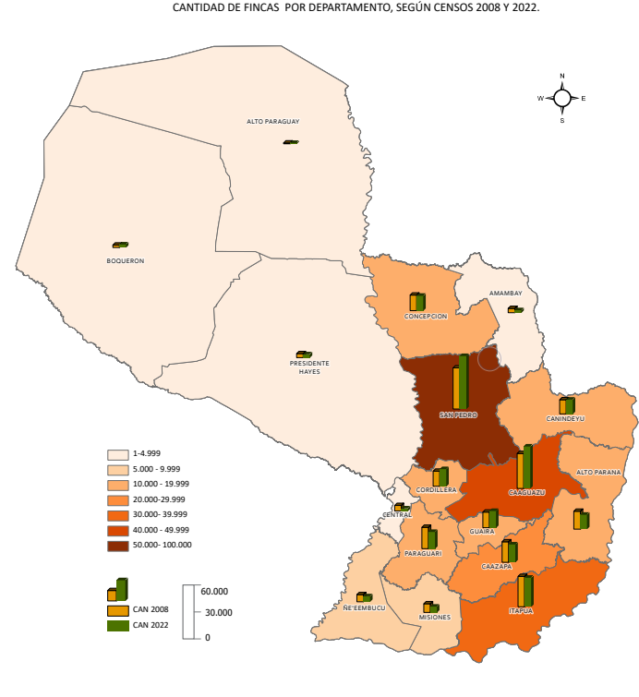
VARIACIÓN DE CANTIDAD DE FINCAS, SEGÚN TAMAÑO: CENSOS 2022 VS. 2008
Resultados
Notes:
Indicar el aumento del número de fincas de menos de una ha con respecto al CAN 2008, la disminución en el estrato de 1 a 5 ha, pero el incremento sostenido de los estratos superiores a 20 ha hasta 1,000 ha; lo que implicaría su consolidación en la estructura productiva del país, así como el mantenimiento y disminución del número de fincas de superficies mayores

Slide 15
VARIACIÓN DE SUPERFICIE DE FINCA, SEGÚN TAMAÑO: CENSOS 2022 VS. 2008
Resultados
Notes:
Resaltar el incremento en área total que representan las fincas de los estratos desde 20 ha hasta 1000 ha y la disminución en términos de relativos del área que ocupan las fincas de màs de 10.000 ha.

Slide 16
VARIACIÓN DE CANTIDAD DE PRODUCTORES/AS, SEGÚN SEXO: CENSOS 2022 VS. 2008
Notes:
Resaltar el incremento de la participación de la mujer en el manejo individual de la finca, y la disminución de la participación de los hombres..

Slide 17
VARIACIÓN DE CANTIDAD DE PRODUCTORES/AS, SEGÚN OCUPACIÓN PRINCIPAL: CENSOS 2022 VS. 2008
Notes:
El gráfico refuerza la tendencia de la disminución de la participación de los hombres en los trabajos agrícolas y ganaderos en la finca y el incremento de la participación de las mujeres, asì mismo en los trabajos extraprediales y en los trabajos domésticos (nuevo indicador CAN 2022).

Slide 18
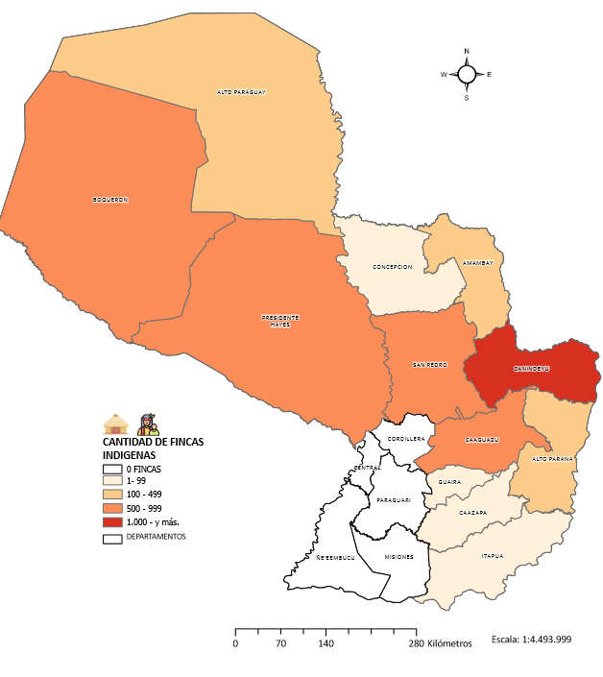
CANTIDAD Y SUPERFICIE DE FINCAS AGROPECUARIAS INDÍGENAS: CENSO 2022
Notes:
Innovaciòn del CAN 2022, por primera vez se visibiliza la participación de las fincas agropecuarias indígenas en un CAN, mostrando que 252 fincas representan unas 600 mil ha de superficie, en cuanto que cerca de 5000 fincas individuales responden a unas 30 mil ha. La distribución geográfica muestra una mayor concentración de fincas de pueblos originarios en Canindeyù Caaguzù y San Pedro, en la Regiòn Oriental y en Boqueron y Presidente Hayes en el Chaco.

Slide 19
VARIACIÓN DE CANTIDAD DE FINCAS, SEGÚN FORMA DE TENENCIA DE LA TIERRA: CENSOS 2022 VS. 2008
Notes:
Señalar el avance en el proceso de titulación de tierras durante el período en estudio, también de la formalización de la tenencia con documentación provisoria.

Slide 20
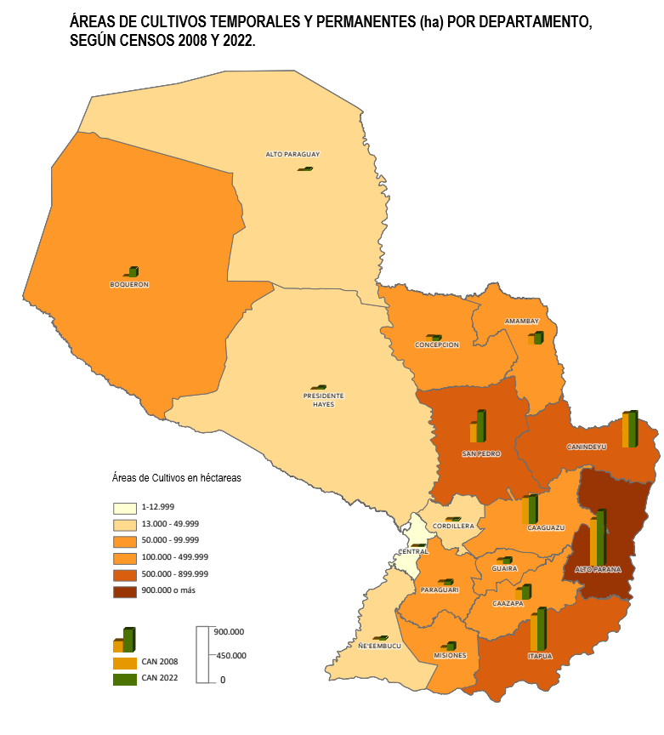
VARIACIÓN DE SUPERFICIE DE FINCA, SEGÚN USO DE LA TIERRA: CENSOS 2022 VS. 2008
Notes:
Aquì se resalta èl incremento del área cubierta por los cultivos temporales como permanentes (en menor escala relativa), también de la pastura cultivada y una disminución drástica de la superficie cubierta por pastura natural. Se puede señalar, el área de montes naturales que se mantuvo relativamente constante, el incremento relativo de la reforestación xx % y la mayor eficiencia en el uso del recurso suelo, en el marco del concepto de agricultura de conservación manteniendo menor área en barbecho

Slide 21
VARIACIÓN DE SUPERFICIE SEMBRADA (HA), SEGÚN CULTIVOS: CENSOS 2022 VS. 2008
Notes:
Dos rubros commodities la soja y el maíz que ha experimentado en general expansión en la superficie cultivada, con una pequeña disminución del área de maíz zafra (que compite por el uso alternativo del recurso suelo, en fincas principalmente de agricultura familiar con otros rubros estivales). Tambièn recordar que también pudo haber sido afectado por los efectos de la sequìa provocada por la Niña

Slide 22
VARIACIÓN DE SUPERFICIE SEMBRADA (HA), SEGÚN CULTIVOS: CENSOS 2022 VS. 2008
Notes:
Señalar el incremento del àrea sembrada de trigo, que dejò de ser solo un rubro para consume interno, sino que tambièn expande la “canasta” de rubros de exportaciòn del paìs, asì como el arroz que ha dado un salto exponencial en àrea y productividad, la caña de azùcar y la mandioca que se mantuvieron relativamente estables durante el perìodo.

Slide 23
VARIACIÓN DE SUPERFICIE SEMBRADA (ha), SEGÚN CULTIVOS DE HORTALIZAS: CENSOS 2022 VS. 2008
Notes:
Señalar que todos los rubros intensivos de renta, de la agricultura familiar han experimentado un incremento, a excepción en àrea del cultivo de la zanahoria que se ha tecnificado en los últimos años, se redujo en superficie pero aumento en producción.

Slide 24
VARIACIÓN DE SUPERFICIE PLANTADA (HA), SEGÚN CULTIVOS PERMANENTES:
CENSOS 2022 VS. 2008
Notes:
Otros rubros que expanden y diversifican la “canasta” de productos exportados del paìs, el banana, la piña y la yerba mate ha experimentado incremento en àrea. El Naranjo agrio es el que ha disminuido su àrea, pero las señales del mercado internacional la estàn volviendo a dinamizar recientemente.

Slide 25
VARIACIÓN DE LA CANTIDAD DE CABEZAS, SEGÚN ESPECIES DE GANADOS: CENSOS 2022 VS. 2008
Notes:
El hato de ganado vacuno se ha incrementado en casi 3 millones de cabezas entre el 2008 y 2022, y los ganados menores como el porcino y ovinos también han experimentado un incremento en su cantidad, contribuyendo también a diversificar la oferta exportable del sector agropecuario paraguayo, transformando proteína vegetal en proteína de mayor valor agregado.

Slide 26
VARIACIÓN DE CANTIDAD DE CABEZAS, SEGÚN CATEGORIA DE AVES: CENSOS 2022 VS. 2008
Notes:
El numero de cabeza de aves de corral se ha incrementando en casi un 100 %, especialmente explicado por la producción industrial de las mismas.

Slide 27
VARIACIÓN DE CANTIDAD DE FINCAS, SEGÚN ACCESO A ASISTENCIAS TÉCNICAS, CRÉDITOS Y ASOCIACIONES: CENSOS 2022 VS. 2008
Notes:
En cuanto al acceso a los servicios, la cantidad de fincas con acceso a la AT se ha mantenido relativamente estable, y han disminuido en cantidad las fincas asociadas y con acceso al crédito (este último también pudo haber tenido algún impacto de la Niña)

Slide 28
VARIACIÓN DE CANTIDAD DE FINCAS CON IMPLEMENTOS MANUALES PROPIOS: CENSOS 2022 VS. 2008
Notes:
Se ha verificado una disminución en los implementos manuales en las fincas censadas, algunos de ellos ya con obsolecencia tecnológica como el arado de madera o vertedera.

Slide 29
VARIACIÓN DE CANTIDAD DE FINCAS CON MAQUINARIAS E IMPLEMENTOS PROPIOS: CENSOS 2022 VS. 2008
Notes:
Se ha verificado un incremento del número de fincas que poseen maquinarias e implementos propios.

Slide 30
VARIACIÓN DE CANTIDAD DE MAQUINARIAS E IMPLEMENTOS PROPIOS: CENSOS 2022 VS. 2008
Notes:
No solo en cantidad de fincas, también en número de disponibilidad de tractores y cosechadoras; lo que ha contribuido a una màs eficiente “preparación” del área cultivada en la siembra, cuidados culturales y en la cosecha. Asì como el desarrollo de servicios tercerizados de mecanización. DUELE DECIRLO PERO HAY QUE DECIRLO, AUN ES INSUFICIENTE CONSIDERANDO EL NUMERO TOTAL DE FINCAS PRODUCTIVAS, POR LO QUE EL ESFUERZO EN SEGUIR FOMENTANDO EL PROCESO DE MECANIZACION Y TECNIFICACIÒN REQUERIRÀ DE MAYORES ESFUERZOS TANTO FINANCIEROS COMO DE ASISTENCIA TECNICA Y CAPACITACION.

Slide 31
Innovación
Tecnológica
Estrategia Operativa
Innovaciones temáticas
Control de calidad
Resultados

Slide 32
¡GRACIAS!
www.mag.gov.py
censo@mag.gov.py

